Slide 1
中小製造業接班傳承數位轉型
主題式研發計畫
「○○○○○○」計畫
轉型規劃案
申請單位：OO公司
計畫期間：114年4月2日至114年10月2日(共6個月)
簡報人員：OOO(職稱)
建議報告人為計畫主持人

Slide 2
簡報大綱
本頁列舉項目為簡報必備內容，可增加，並請參考註解納入簡報。
不限制格式，建議字體統一
委員書面意見回復
壹、公司概況(例如基本資料、營運及財務狀況等)
貳、計畫內容、團隊組成與可行性分析
一、現況分析與轉型目標設定 (市場競爭分析、轉型目標設定)
二、接班傳承規劃
三、計畫團隊組成
四、概念驗證 (POC)規劃
五、轉型創新商模
六、雲端與數位科技
七、資安規劃
八、數位準備度
九、資訊系統支出預算
參、計畫執行查核點說明與經費需求
一、執行時程架構
二、預定查核點內容
三、計畫主持人資歷說明
四、參與計畫研究發展人員簡歷表
五、經費需求總表
肆、附件
一、申請計畫差異說明資料
二、其他
註1
註2
註1:包含轉型動機與方向、願景目標(須包含欲達成之效益值如提升營業額OO千元/海外營收O%等)
註2:包含接班現況、參與公司決策及公司治理情形等
註3:數位準備度(可以圖或表說明)
註4:須呈現計畫期程內(113年)的具體效益及結束後三年(114-116年)的預期效益
註3
註4
1

Slide 3
委員書面意見回復
序號 | 委員意見 | 意見回復

Slide 4
壹、公司概況
一、○○公司基本資料
  (一)創立日期：
  (二)111年實收資本額：新台幣 千元
  (三)公司負責人: OOO/職稱
  (四)員工人數：
  (五)上市上櫃狀況：□上市 □上櫃 □公開發行 □非公開發行
  (六)產業別：
  (七)公司產業地位：
  (八)營業項目：
  (九)主要客戶：
  (十)關鍵技術能力：
  (十一)近三年營業額：
產品項目 | 111年 | 110年 | 109年
營業額合計 | (千元) | (千元) | (千元)

Slide 5
貳、計畫內容、團隊組成與可行性分析(1/9)
一、現況分析與轉型目標設定
(一)市場競爭分析
國內外市場現況及主導客戶、主要競爭同業概況、公司核心競爭力 ，並盤點公司需求 ，連結轉型目標。
(二)轉型目標設定
1.轉型動機與方向：為何想轉型？已投入了什麼？有什麼優勢與機會？
2.願景：中長期(至少3年)想要變成什麼樣子？通常是實際、可信、具吸引力的。
3.目標：為達成願景的相對短期階段任務，通常明確、可驗證(如欲達成之效益值如提升營業額OO千元/海外營收O%等)。

Slide 6

貳、計畫內容、團隊組成與可行性分析(2/9)
二、接班傳承規劃
  (一) 姓名/職稱/條件一、二、三^{註}：
  (二) 預計接班/已經接班(計畫公告日往回起算接班 3 年內)
  (三) 出生年/學經歷：
  (四) 企業文化：
  (五) 接班人參與決策流程及公司治理情形：
  (六) 人才培育、激勵措施：
  (七) 重要事蹟：
接班人OOO照片
註:
計畫主持人須符合以下任一條件：
為提案業者之負責人、董監事或持股超過10%大股東的本人或三等親屬，計畫主持人出具切結書。
加入公司滿10年，且為公司一級主管出具公司相關證明文件，如組織架構圖及勞保投保紀錄。
為集團或公司總部成立獨立的相關「人才發展委員會」接班人名單之一，檢附公司組織章程中具有「人才發展委員會」並含接班人名單。

Slide 7
貳、計畫內容、團隊組成與可行性分析(3/9)
範例
三、計畫團隊組成
團隊組成人員 | 姓名 | 職稱 | 主要專長 | 學經歷 | 參與分項計畫及 工作項目
計畫主持人
數據治理 (數據收集、數據分析及資料研究)
IT技術
OT技術
其他
請說明數據治理團隊及計畫後續於組織架構內之數據治理因應做法，如成立新部門、小組等。

Slide 8
貳、計畫內容、團隊組成與可行性分析(4/9)
四、概念驗證(POC)規劃
說明轉型方向規劃小規模或小範圍的導入(如挑一個產品線、一個營業部門或一個通路據點等)，訂定驗證指標與其目標值進行概念驗證，以驗證轉型方向之可行性。
範例
 | 內容(可以圖或表說明)
預計驗證時程 | OO月OO日~OO月OO日
驗證範疇與場域 | 請說明轉型方向規劃小規模或小範圍的導入(如挑一個產品線、一個營業部門或一個通路據點等) 。
驗證指標與其目標值 | 請敘明驗證指標與其目標值，及驗證轉型方向之方式。
雲端與數位科技系統預計建置範疇 | 請說明結案時可驗證之雲端與數位科技建置範疇。
POC達成效益 | 如本計畫預期效益等。

Slide 9
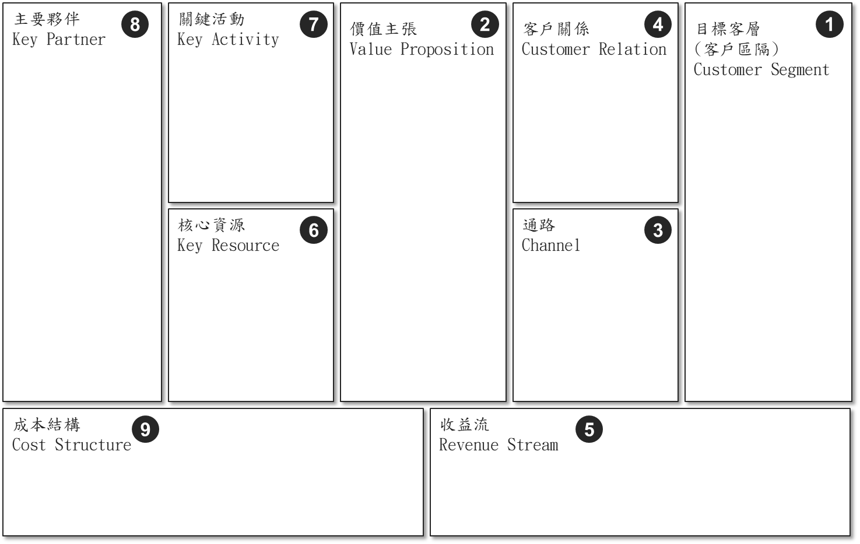
貳、計畫內容、團隊組成與可行性分析(5/9)
五、轉型創新商模
扣合轉型目標，選定關鍵客戶，以新通路或新市場觀點預擬創新商業模式，至少須包含價值主張及其因應之關鍵活動。建議可以參考商業模式圖(BMC)作說明：
*請說明原商業模式與目前初擬創新商業模式的比較說明。
範例
AS-IS
TO-BE

Slide 10
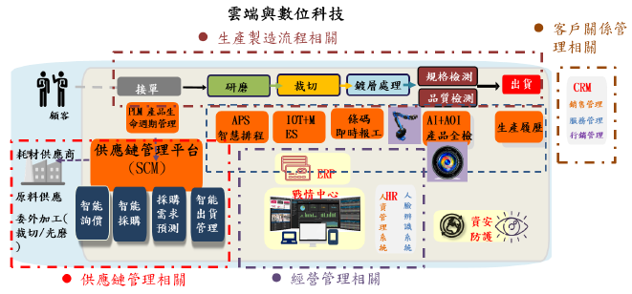
貳、計畫內容、團隊組成與可行性分析(6/9)
六、雲端與數位科技
請以圖表呈現，並
1.須說明導入前後使用之系統、數位工具、串接流程、串接內容等。
2.於圖表下方詳述供應鏈管理及客戶關係管理串聯之業者名稱及家數。
範例
AS-IS
TO-BE

Slide 11
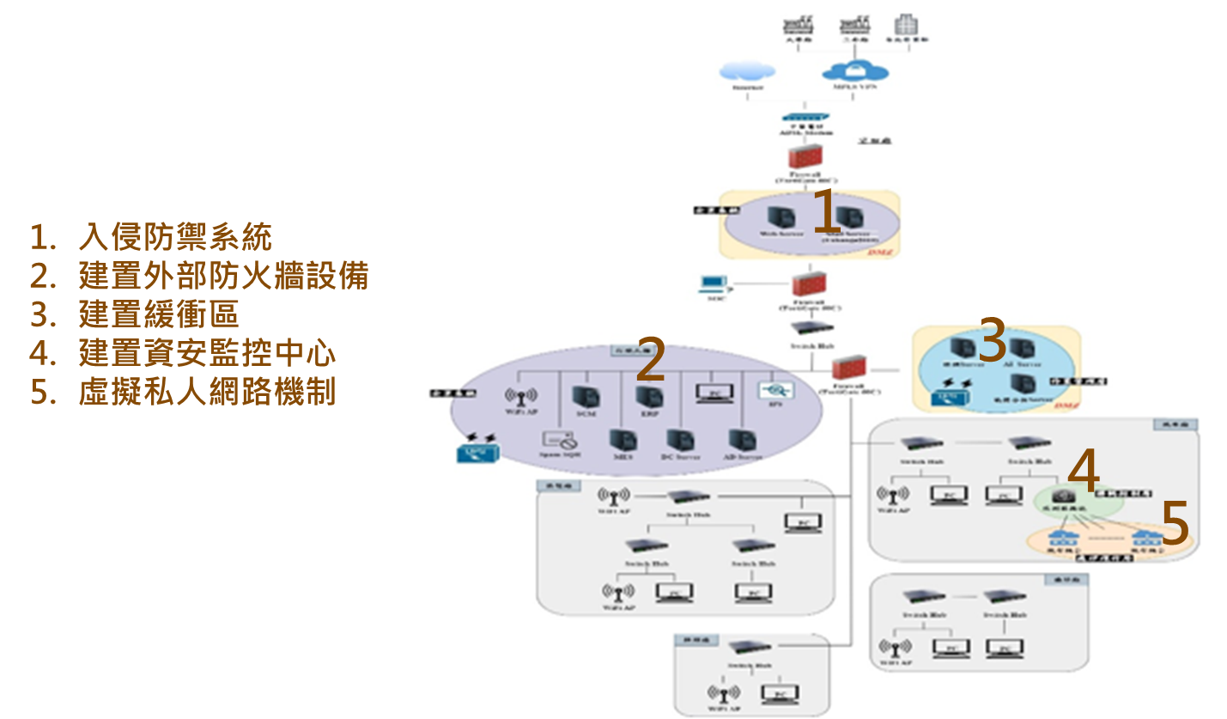
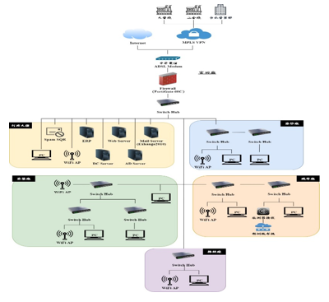
貳、計畫內容、團隊組成與可行性分析(7/9)
七、資安規劃
包含網路、應用及設備層的軟硬體、管理及教育訓練，現況盤點及建置規劃，並提供資安架構圖等之現況盤點及建置規劃。
資安盤點現況AS-IS
資安防護建置規劃TO-BE
範例

Slide 12
貳、計畫內容、團隊組成與可行性分析(8/9)
八、數位準備度
範例
數位準備程度達成情形說明:請說明數位化程度與採用之技術
運作流程 | 分類 | 內容 | 採用之技術
內部運作流程 | 經營管理 | 需說明管理流程 | 如ERP、雲端人資系統、RPA等 (參考建議)
 | 生產製造 | 需說明生產流程 | 如AOI、IoT、MES、AI(參考建議)
外部運作流程 | 經營管理 (含CRM) | 需說明內涵 | 如智能客服、Line bot、區塊鏈等 (參考建議)
 | 生產製造 (含SCM) | 需說明內涵 | 如通訊用APP、串流平台

Slide 13
貳、計畫內容、團隊組成與可行性分析(9/9)
九、資訊系統支出預算
範例
提供計畫內資訊系統支出預算，須符合計畫申請須知所規定公有雲雲端服務支出為專案計畫執行期間內向雲端服務供應商申租公有雲雲端平台及運算系統產生之費用，佔資訊系統支出至少20%。
(表格內容與欄數可自行新增)
 | 提案前支出情形 | 預估經費(元) | 佔比 | 細項 | 內容 規格
資訊系統總支出 |  |  | 100%
公有雲
私有雲
其他

Slide 14
參、計畫執行查核點說明與經費需求(1/4)
一、執行時程架構
月 份 進 度 工作項目 | 計畫 權重％ | 預定投入人月 | 1 | 2 | 3 | 4 | 5 | 6 | 7 | 8 | 9 | 10
A.分項計畫 | ％ | X
A1.工作項目XXXXX |  |  |  | *A11 | *A12 |  | *A13
A2.工作項目XXXXX |  |  |  |  |  |  |  | *A21 |  | *A22 | *A23
B.分項計畫 | ％ | X
B1.工作項目XXXXX |  |  |  |  | *B11 |  | *B12 | *B13
B2.工作項目XXXXX |  |  |  |  |  |  |  |  |  | *B2
C.分項計畫 | ％ | X
C1.工作項目XXXXX |  |  |  |  |  |  |  | *C1
C2.工作項目XXXXX |  |  |  |  |  |  |  |  |  |  |  | *C2
D.分項計畫 | ％ | －
D1.工作項目XXXXX |  | － |  |  |  |  | *D11 | *D12 |  | *D13
D2.工作項目XXXXX |  | － |  |  |  |  |  |  |  |  |  | *D21
計畫權重/投入人月 小計 | 100% | X
工作進度百分比% |  |  | % | % | % | % | % | % | % | % | % | %
經費進度百分比％ |  |  | % | % | % | % | % | % | % | % | % | %

Slide 15
參、計畫執行查核點說明與經費需求(2/4)
二、預定查核點內容
範例
查核點編號 | 預定完成時間 | 查核點內容(需具體且有量化指標) | 研發人員編號
A1.XX(執行單位) | 年/月/日 | 資安導入測試文件1式內含：導入測試結果、異常測試、修正建議
B1.XX(執行單位) | 年/月/日 | 導入OO系統，提出系統模組規劃、測試結果等，並提升達交率O%(效益指標應可量化)
(不得刪除) | 年/月/日 | 轉型策略藍圖(須經董事會討論通過)
(不得刪除) | 年/月/日 | 數位轉型目標、策略與藍圖之規劃報告 (含接班人接班時程、雲端與數位科技之系統規劃及小範圍POC概念驗證)
(不得刪除) | 年/月/日 | 企業內部數據治理規範與做法

Slide 16
參、計畫執行查核點說明與經費需求(3/4)
三、計畫主持人資歷說明
姓名 |  | 性別 | □男 □女 | 出生年月日 |  | 年 月 日 |  | 身份證字號
企業名稱
通訊處(O)
通訊處(H)
產業領域 |  |  |  |  | 單位外年資 |  | 年 |  | 單位年資 |  | 年
重要成就
學歷 | 學校(大專以上) |  |  |  | 時間 |  | 學位 |  |  |  | 科系
 |  |  |  |  | 年/月~年/月
經歷 | 企業名稱 |  |  |  | 時間 |  | 部門 |  |  |  | 職稱
 |  |  |  |  | 年/月~年/月
參與計畫 | 計畫名稱 |  |  |  | 時間 |  | 企業 |  |  |  | 主要任務
 |  |  |  |  | 年/月~年/月
四、參與計畫研究發展人員簡歷表
編號 | 姓名 | 職稱 | 最高學歷 (學校系所) | 主要經歷 | 主要重要 成就 | 本業年資 | 參與分項計畫及工作項目 | 投入月數 | 是否具相關 技術士證照 (無則免填)
1
2

Slide 17
參、計畫執行查核點說明與經費需求(4/4)
五、經費需求總表
研發總經費預算表
金額單位：千元
會計科目 |  | 政府 補助款 | 公司 自籌款 | 合計 | 各科目 補助比例%
1. 人 事 費 | 內部人事費(研究發展人員)
 | 顧問費
 | 小計
2.消耗性器材及原材料費
3.創新或研究發展設備 | 設備使用費
 | 雲端設備租賃費
 | 設備維護費
 | 小計
4.無形資產之引進 | (1)技術購買費
 | (2)專利申請費
 | 小計
5.委託研究或驗證費
6.國內差旅費
合 計
百 分 比

Slide 18
肆、附件(1/2)
一、申請計畫差異說明資料
本次申請主要計畫內容與其他計畫申請之差異：
註：1.「計畫內容」欄請註明計畫書章節(如：技術目標、預期效益、計畫架構等)。
2. 若技術項目不同，請概述本次及上次申請之技術內容，若相似，請說明計畫書之主要差異。
 | 其他計畫 | 本 次
計畫名稱
計畫內容

Slide 19
肆、附件(2/2)
二、其他
可置入其他特殊事蹟審查優先補助參考證明文件，如計畫團隊成員之專業證照、認證等。

